Slide 1
PLANO ESTRATÉGICO DISTRITAL
2019-2024
SUPERINTENDENTE, DRA. BRENDA CASSELLIUS

Slide 2
Escolas Públicas de Boston
AGENDA
Objetivos:
Compartilhar as aspirações e prioridades das Escolas Públicas de Boston;
Coletar informações e feedback para desenvolver valores, metas e prioridades compartilhados;
Boas-vindas e Introduções
Mensagem de vídeo do Dr. Cassellius
Visão geral do Plano Estratégico Distrital, aspirações e prioridades
Discussão em pequenos grupos
Conclusão e próximas etapas

Slide 3
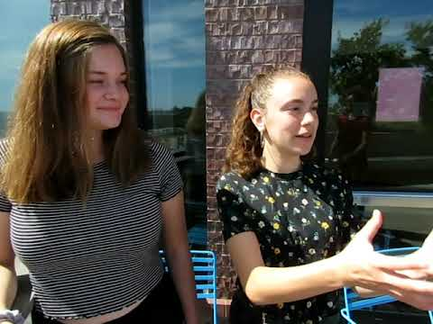

Slide 4
3. AFIRMAR
1. REUNIR
COMUNIDADE
2. COLETAR

Slide 5
REUNIR
COLETAR
AFIRMAR
9/20
10/20
11/20
12/20
1/20
2/20
Tour de envolvimento da comunidade
Tour de envolvimento da comunidade
Tour de envolvimento da comunidade
Revisões ao plano estratégico
Minuta final do plano estratégico
Tour de envolvimento da comunidade
Visitas às escolas
Reuniões na comunidade
Reuniões de SPC
Visitas às escolas
Reuniões na comunidade
Reuniões de SPC
Visitas às escolas
Reuniões na comunidade
Reuniões de SPC
Visitas às escolas
Reuniões na comunidade

Slide 6
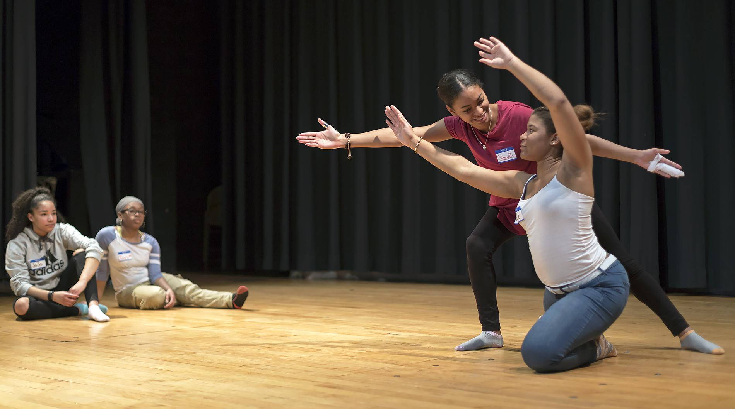
Escolas Públicas de Boston
ASPIRAÇÕES DO DISTRITO
Melhores resultados dos alunos
Melhor qualidade da escola
Forte liderança distrital/professores e funcionários de alta qualidade atuantes
Distribuição eficaz de recursos
Maior investimento comunitário

Slide 7
Escolas Públicas de Boston
ÁREAS PRIORITÁRIAS
Altas expectativas para todos
Currículo
rigoroso
Acesso equitativo
Maior apoio/ responsabilidade
Mão de obra diversificada e de alta qualidade
Maior autonomia

Slide 8
Escolas Públicas de Boston
Forte inclusão de EL e SPED
Espaço para jogos externo e interno
Música e arte
Currículo de Ciência e Tecnologia
Rigor acadêmico
Engajamento efetivo de alunos e famílias
Professores, líderes escolares e equipe de apoio diversificados nas escolas (racial, étnico e linguístico)
Níveis de Mass Core e HS
Modelo de escolas comunitárias
Programas de pré e pós escola
ESCOLAS DE ALTA QUALIDADE

Slide 9
Áreas atuais e potenciais para investimento
 | Melhores resultados dos alunos | Melhor qualidade da escola | Forte liderança distrital/ professores e funcionários de alta qualidade atuantes | Distribuição eficaz de recursos | Maior investimento comunitário
BuildBPS | ✔ | ✔ |  | ✔ | ✔
Escolha da escola | ✔ | ✔ |  | ✔ | ✔
Rigor acadêmico / MassCore | ✔ | ✔ | ✔
Alta qualidade / Escolas de núcleo (Hub Schools) | ✔ | ✔ | ✔ | ✔ | ✔
Inclusão | ✔ | ✔ |  | ✔
EFA | ✔ | ✔ | ✔ | ✔
CLSP (Práticas de Sustentação Cultural e Linguística) | ✔ | ✔ | ✔ |  | ✔
Campanha de faculdade, carreira e vida | ✔ | ✔ | ✔ |  | ✔

Slide 10
Discussão em pequenos grupos
Instruções:
Participe do seu grupo de discussão. Discuta as seguintes questões. Selecione um relator para compartilhar um destaque para cada uma das questões.
Questões:
Essas são as metas estratégicas certas? O que está faltando? Devemos remover alguma coisa?
Com base nessas áreas, que tipo de programas, oportunidades e apoio são necessários para cumprir sua visão de escolas de qualidade?

Slide 11
www.bostonpublicschools.org
communityengagement@bostonpublicschools.org
ALEGRIA
UNIDADE
INCLUSÃO
COLABORAÇÃO
IGUALDADE

